Slide 1

11. Islamilaisia tapoja ja suuntauksia
Ydinsisällöt

Slide 2
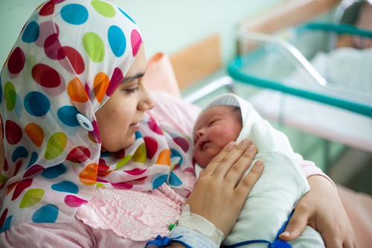
Islamin siirtymäriittejä
Lapsi otetaan muslimiyhteisön jäseneksi lausumalla tämän synnyttyä: ”Ei ole muuta jumalaa kuin Jumala, ja Muhammad on hänen lähettiläänsä.”
Muslimit ympärileikkaavat poikalapset.
  Poikien ympärileikkaus kuuluu islamin puhtaussääntöihin, jotka koskevat ravintoa, hygieniaa ja rituaaleja.
  Ympärileikkaus tehdään tavallisesti ennen murrosikää.

Slide 3
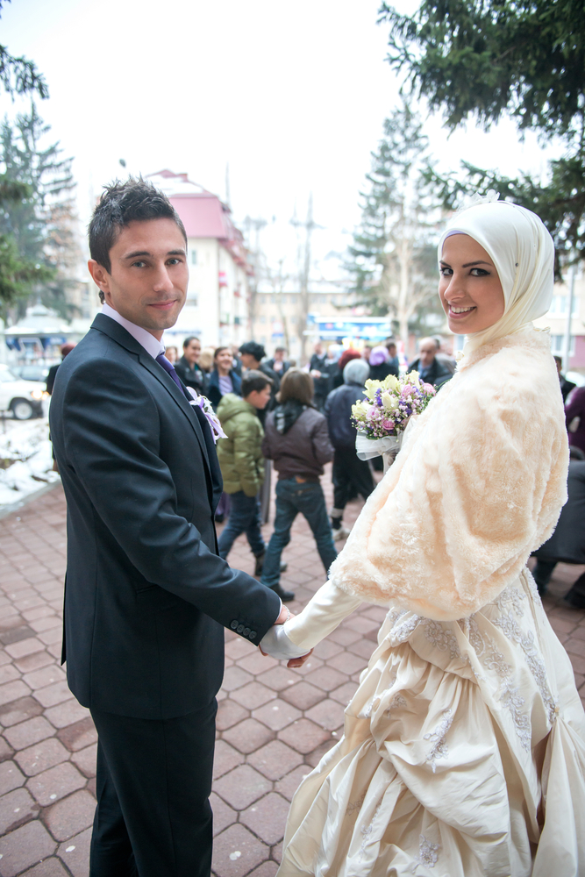
Islamin siirtymäriittejä
Täysi-ikäisellä naisella ja miehellä on velvollisuus mennä naimisiin ja perustaa perhe.
  Seksuaalisuutta pidetään myönteisenä asiana, mutta sitä saa periaatteessa harjoittaa vain avioliitossa.
Vainajan hautaus pyritään tekemään vuorokauden kuluessa kuolemasta.
  Vainaja valmistellaan hautausta varten pesemällä ruumis ja käärimällä se kankaaseen.

Slide 4
Islamilainen laki
Islamin oma uskonnollinen oikeus eli sharia tarkoittaa Jumalan ikuista ja muuttumatonta lakia.
Sharia pohjautuu Koraaniin ja profeetan sunnaan.
Fiqh tarkoittaa muslimioppineiden tulkinnoista kehittynyttä islamilaista lainopillista kirjallisuutta.
Islamilaista lakia sovelletaan eri puolilla islamilaista maailmaa eri tavoin, sillä tulkintaan vaikuttavat paikalliset perinteet.
Shariaa sovelletaan joissakin muslimimaissa maallisen lainsäädännön rinnalla esimerkiksi perheoikeudellisissa asioissa.

Slide 5
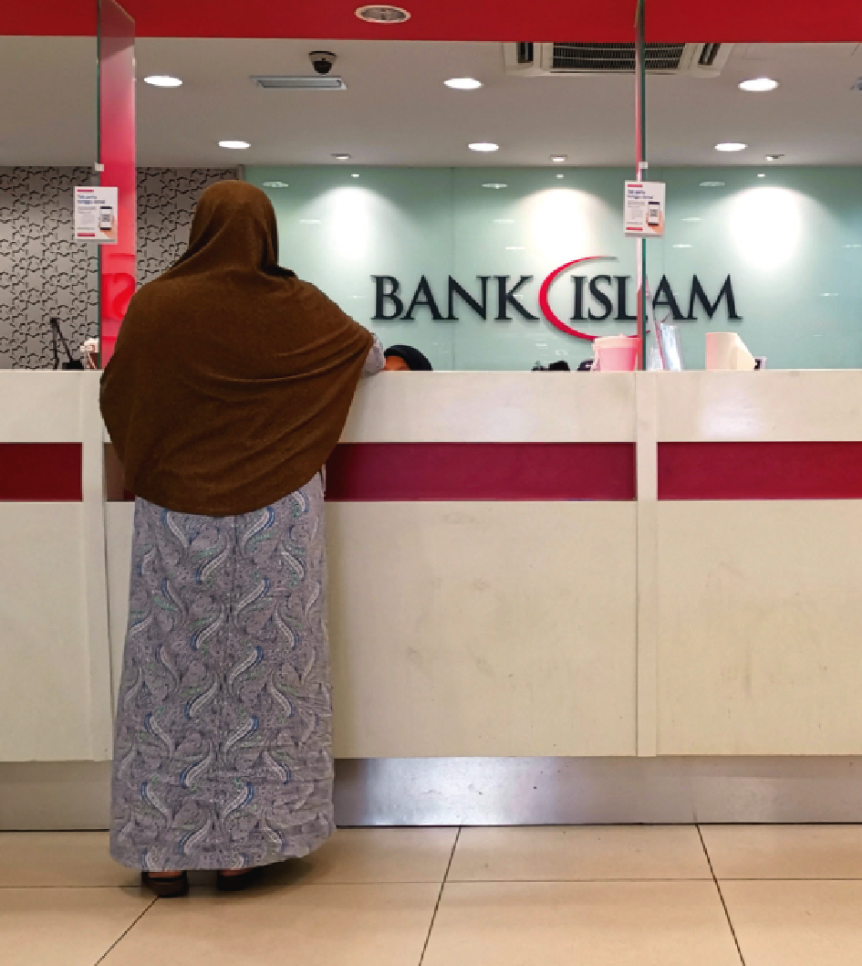
Islamilaisen lain sisällöt
Islamilaista lakia voidaan tarkastella kahdessa osassa.
  Se käsittelee uskonnollisia velvollisuuksia mutta antaa myös ohjeita islamilaisesta elämäntavasta, kuten ruokailusta, häistä ja hautajaisista.
  Se käsittää lainopillisia määräyksiä, jotka koskevat esimerkiksi avioitumisikää tai avioeron perusteita, kaupankäyntiä tai omistamista.

Slide 6
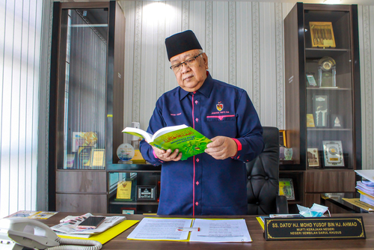
Fatwat
Yksityisissä käytännön kysymyksissä, joihin ei saada vastausta Koraanista tai sunnasta, voidaan kääntyä muftin puoleen.
Mufti antaa lausunnon eli fatwan oman lainopillisen koulukuntansa periaatteiden mukaisesti.
Fatwa on uskonnon harjoittamiseen liittyvä lausunto, jonka neuvot eivät sido sen vastaanottajaa, eikä sen noudattamatta jättämisestä seuraa rangaistusta.
Nykyään myös internetissä on erilaisia fatwa-sivustoja, joilta voi hakea neuvoa arjen ongelmiin.

Slide 7
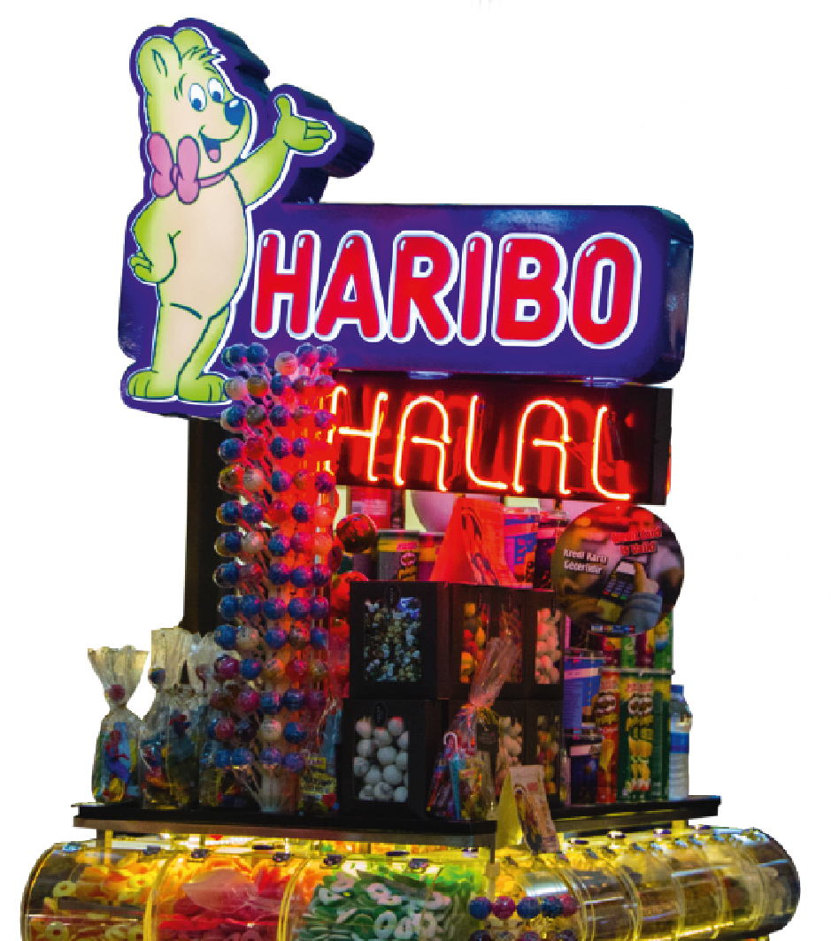
Ruokasäädökset
Halal tarkoittaa sallittua tai puhdasta ja haram kiellettyä
Islam sallii ruoaksi kaiken, mikä maan päällä on hyvää, mutta Koraanissa kielletään syömästä verta, sianlihaa ja itsestään kuolleita eläimiä.
Alkoholin nauttiminen on rangaistava teko.
  Nykyään kieltoa tulkitaan niin, että se koskee myös huumaavia aineita.

Slide 8
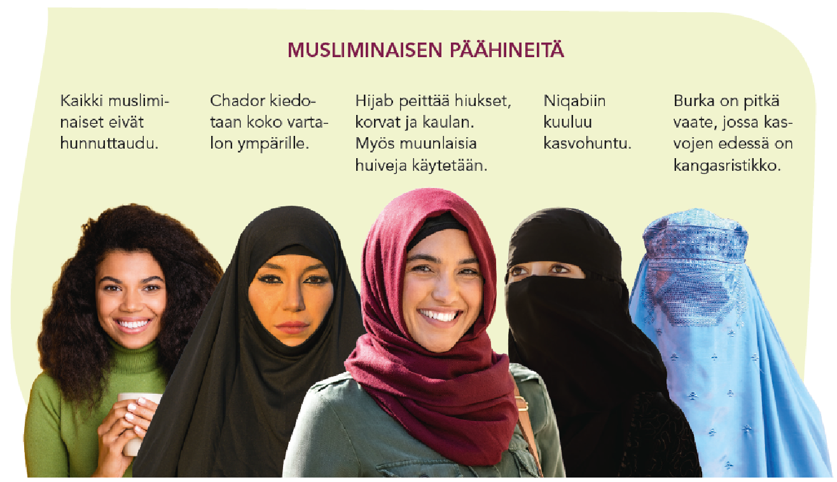
Pukeutuminen
Islamissa arvostetaan naisten ja miesten säädyllistä pukeutumista.
Joitakin Koraanin kohtia on usein tulkittu siten, että naisten pitäisi peittää päänsä huivilla.

Slide 9
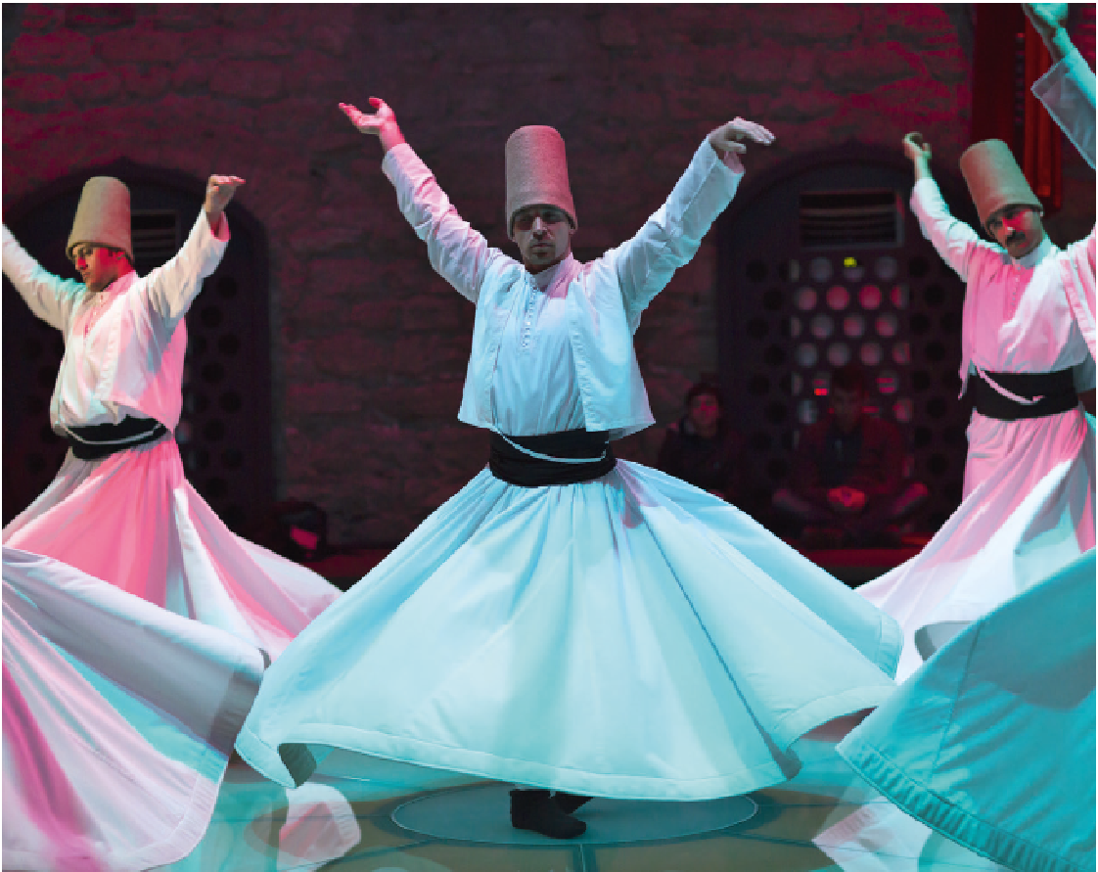
Islamin suuntauksia
  Sunnalaisuus
  Muslimien enemmistö on sunnalaisia.
  Shiialaisuus
  Shiialaiset ovat enemmistönä muun muassa Iranissa.
  Suufilaisuus
  Suufilaisuus korostaa mystiikkaa.

Slide 10
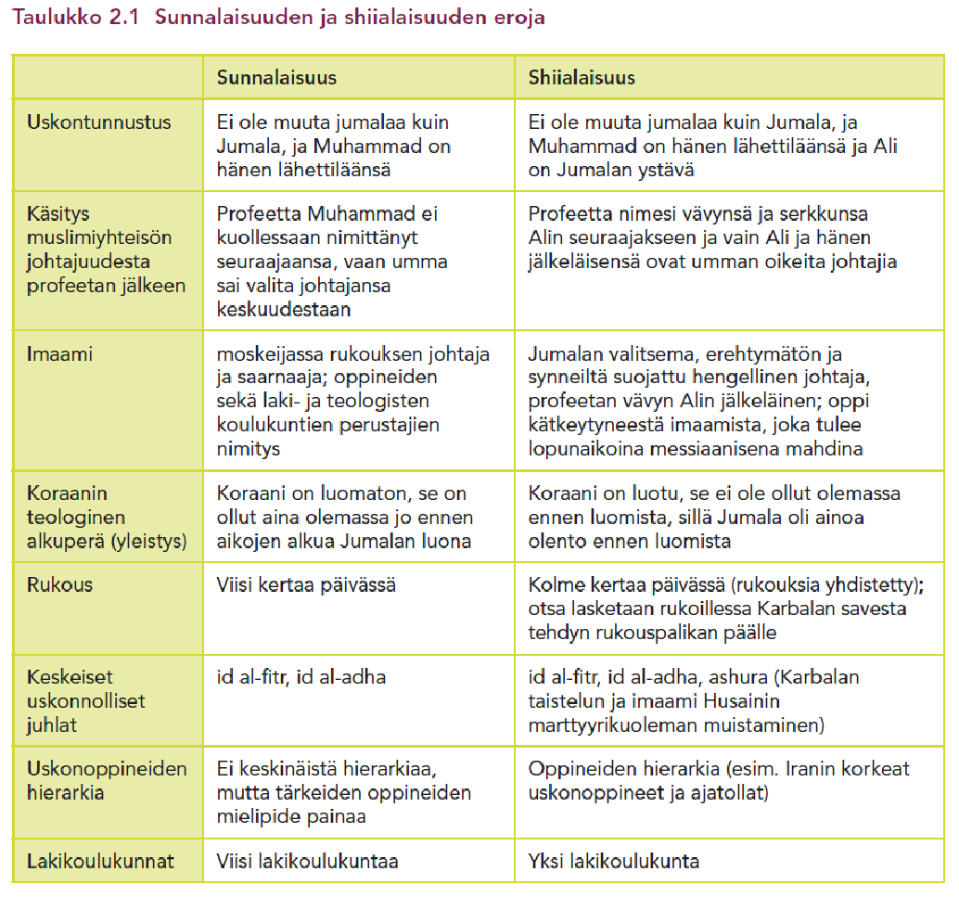

Slide 11
Sunnalaisuuden piirissä toimivia poliittisia liikkeitä
  Salafismi
  Salafismi on fundamentalistinen sunnalaisen islamin suuntaus, joka pitää esikuvanaan profeetta Muhammadin aikalaisten ”puhdasta islamia”.
  Salafistit vastustavat maallistumista ja pyrkivät puhdistamaan islamin ajan myötä kertyneistä ”vääristä tulkinnoista”.
  Wahhabismi
  Wahhabismi on Saudi-Arabiassa vaikuttava salafismin muoto.
  Jihadismi
  Jihadismilla tarkoitetaan aseellista väkivaltaa hyödyntävää poliittista islamia.
  Al-Qaida ja Isis ovat esimerkkejä jihadismista.

